Slide 1
Генеральный план социально-экономического развития на сельских территориях и в малых городах
ПЯТИЛЕТКА
УКОРЕНЕНИЯ НАРОДА НА ЗЕМЛЕ

Slide 2
Актуальность и инструменты
Генеральный план создания
кооперативной аграрно-промышленной экономики
на сельских территориях и в малых городах
Население территории – 66 миллионов человек
Население сёл и деревень – 38 миллионов человек
Население малых городов численностью до 100 тысяч жителей – 28 миллиона человек
44% населения РФ
Кооперация и агротехнологии
Практика и обучение
Информационные
и
финансовые технологии
Ресурсное обеспечение и самофинансирование агрокластеров

Slide 3
Местное самоуправление

Slide 4
Местное самоуправление
Сформировать сетевое сообщество участников и активистов местного территориального общественного самоуправления, лидеров местных сообществ по развитию территорий, заинтересованных в расширении возможностей местного самоуправления.
Подготовить комплекс предложений по реформированию институтов местного самоуправления, непосредственного осуществления народовластия, правовой среды их существования.
Обобщить достижения, лучшие практики, проанализировать типовые проблемы и выработать рекомендации по их разрешению, создать коллективное информационное пространство (коллективной базы знаний по развитию муниципалитетов и сельских территорий, доступную всем лидерам местных сообществ и гражданским активистам).

Slide 5
Задачи и этапы реализации
Заселение и освоение великолепного русского пространства
Размножение и сбережение народов России
Достижение продовольственной независимости
Ликвидация безработицы и искоренение бедности
Стимулирование технологического развития
различных отраслей промышленности
Задачи
Этапы реализации
1
Выбор пилотных территорий
Отработка вариантов организации кооперативной аграрно – промышленной экономики
Отбор лучших практик кооперации
Внедрение и распространение лучших практик по территории Российской Федерации
2
3
4

Slide 6
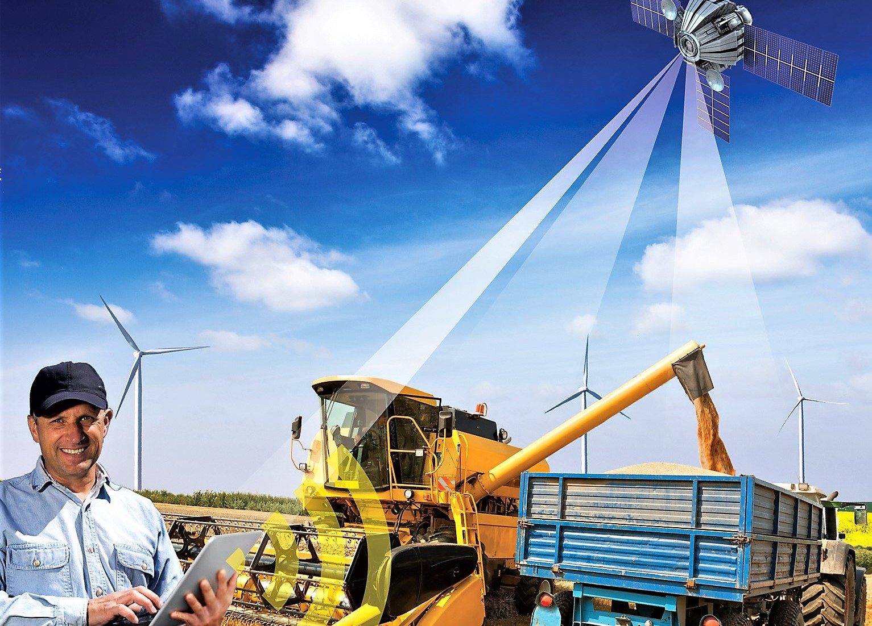
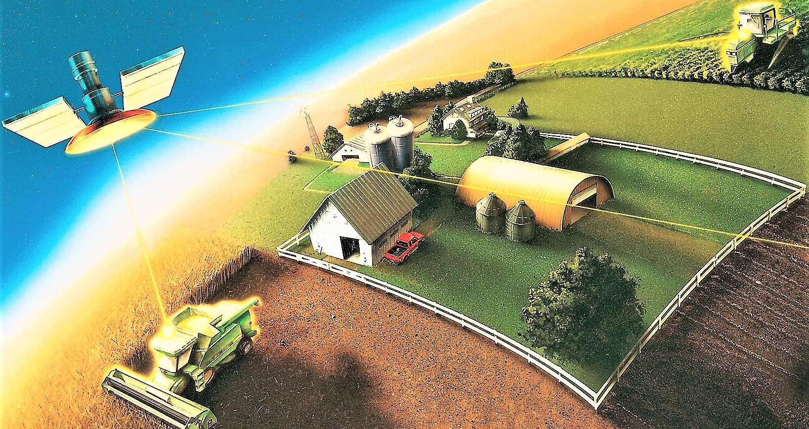
ЗЕМЕЛЬНАЯ РЕФОРМА – БЛАГОПОЛУЧИЕ ДЛЯ ВСЕХ!!!
Когда Земля в собственности Помещиков (Агрохолдинги)
Когда Земля принадлежит Народу

Slide 7
Завершение Земельной реформы
Земля – это основа жизни не только крестьян, от земли зависит судьба всего человечества !
В России совершена ошибка в праве концентрации владения огромных земельных ресурсов одним лицом или семьёй. Создание крупных агрохолдингов повсеместно разоряют малые и средние производства, и обрекают жителей этих земель на нищету и бесправие. Неурегулированные права собственности не только сдерживают экономическое развитие страны и порождают коррупцию, но и оборачиваются серьёзными конфликтами.
Благотворительный Фонд «Спасти село» и общественное движение «Федеральный Сельсовет» заявляют:
- завершить Земельную реформу с обязательным условием ограничения площади владения земельными участками в одной семье;
- укрепить местное самоуправление;
- строить экономику на основе развития всех форм кооперации.

Slide 8
Структура реализации Генерального плана
Разработка методических и проектных решения
Фонд
Сбор лучших практик кооперативной деятельности
Союз Кооперативов
Союз Кооперативов
Территориальные
Отраслевые
Территориальные
Отраслевые
Село
Деревня
Город
Посёлок
Овощеводство
Растениеводство
Переработка
Животноводство
Единая информационно-финансовая платформа
ФинКооперация

Slide 9
Информационная платформа финансовой кооперации
На базе технологии Блокчейн
ФИНКООПЕРАЦИЯ
Бизнес
Общество
Общественный надзор процессов реализации, проектов
Кредитные и финансовые организации
Прозрачность деятельности финансируемых организаций и проектов
Доступ к новым ресурсам посредством кооперации
Кредиты со сниженной ставкой, проектное финансирование
Одобренные сообществом проекты (гарантия реализации проекта и социальная направленность)
Проектные партнеры по бизнесу, «территория доверия»
Консолидация общества совместными проектами
Синдицированное обеспечение, взаимное поручительство
Институты развития
Прозрачная система мониторинга и оценка эффективности
Инструмент систематизации подходов реализации проектов
Развитие творческого, предпринимательского потенциала
Вовлечение сбережений населения в деловой оборот
Автоматизированная экосистема развития через формирование кластеров и консолидацию ресурсов МСП
Институты развития Кредитные организации
Территория доверия
Внешнее софинансирование и поддержка
РАЗВИТИЕ
IT-Платформа ФинКооперация
Проекты Ресурсы бизнеса Сбережения населения Общественный надзор
Кооперированные кластеры предприятий МСП, ИП Общество, население

Slide 10
Матрица финансового служения
реализации Генерального плана социально-экономического развития на сельских территориях и в малых городах
«ПЯТИЛЕТКА УКОРЕНЕНИЕ НАРОДА НА ЗЕМЛЕ»
НЕБЕСНАЯ ПЛАТФОРМА
«СЕЛЬСОВЕТ»*
* Облачная платформа на базе блокчейн технологии,
основа которой – Прозрачность, Безопасность,
Доверие и Децентрализация

Slide 11
Финансовая платформа
Облачная платформа «СЕЛЬСОВЕТ» - это революционный рывок в существующей сегодня системе расчётов. Использование технологии блокчейн, содержащей в себе функцию удостоверяющего центра, позволяет в десятки раз снизить комиссии по платежам при гарантии их исполнения. Преимущество блокчейн-технологии «СЕЛЬСОВЕТ» состоит прежде всего в том, что она является технически завершённой системой, на базе которой можно конструировать эффективный инструментарий для широчайшего круга партнёров.

Slide 12
Кооперация – Народная экономика
КАПИТАЛИЗМА БОЛЬШЕ НЕТ!
Уходит в прошлое монетарная система и культ надбавленной стоимости.
Уходит время ростовщиков-процентщиков.
Мир строит новую экономическую модель –
Мир строит «глобальную деревню».
Максимальное внедрение в экономику сотрудничества, сотворчества, совладения и сопользования – новая экономическая формация –
КООПЕРАЦИЯ

Slide 13
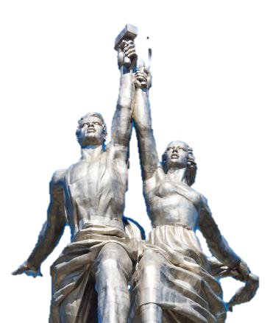
Целевые показатели реализации
70 000 КФХ и семейных ферм
СППК в 3000 сельских районах
Охват до 50 000 сельских населенных пунктов
15 000 кооперативных перерабатывающих производств и центров оказания услуг
1 500 000 рабочих мест в сельхоз отрасли
Ежегодное производство
молока – 6 000 000 тонн
мяса – 1 000 000 тонн
овощей – 20 000 000 тонн
зерна – 12 000 000 тонн
Освоение и заселение территорий
Достижение продовольственной независимости
Достижение финансовой стабильности и ликвидация бедности

Slide 14
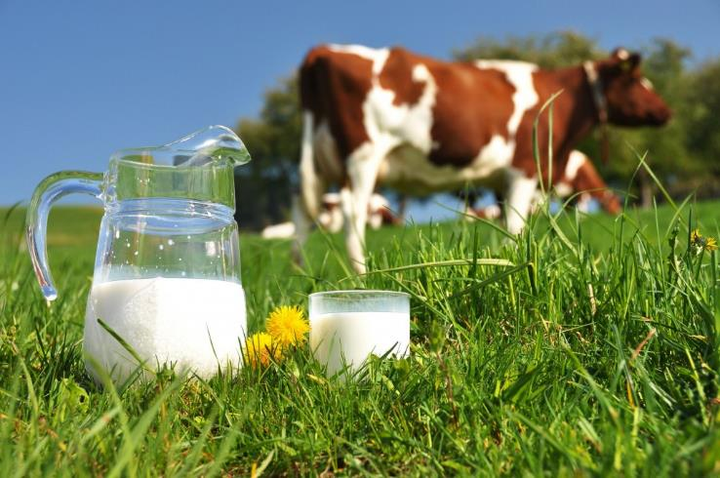
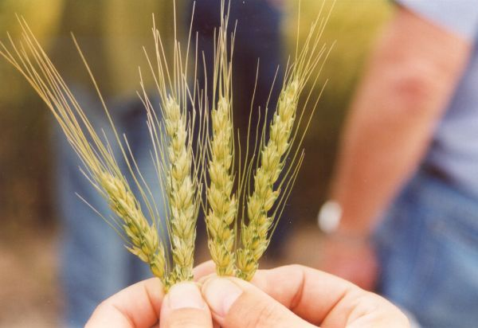
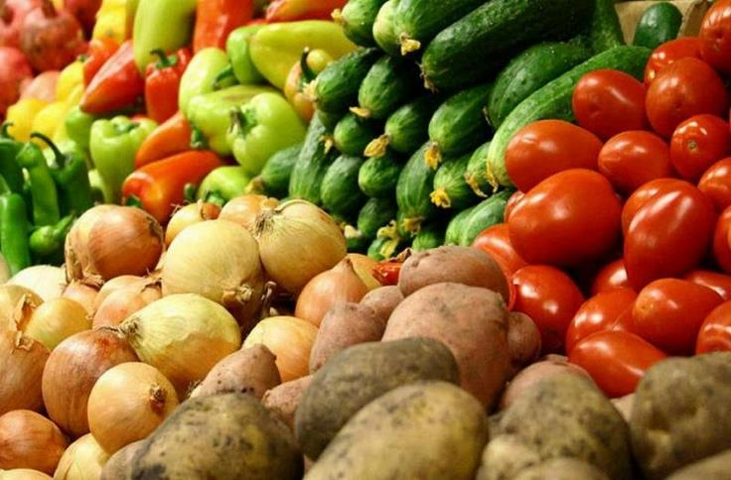
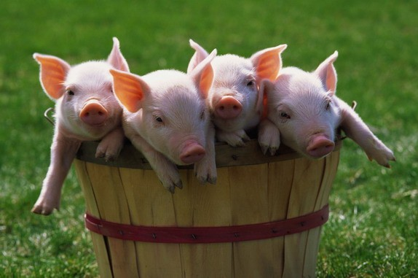
Сельская кооперация: основное производство

Slide 15
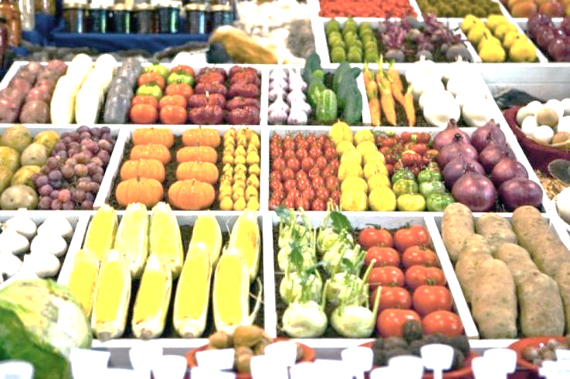
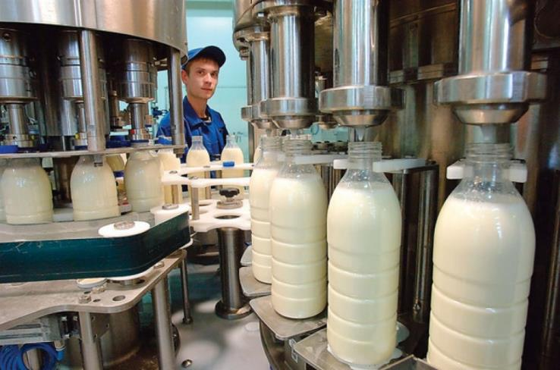
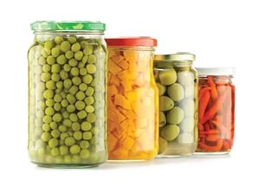
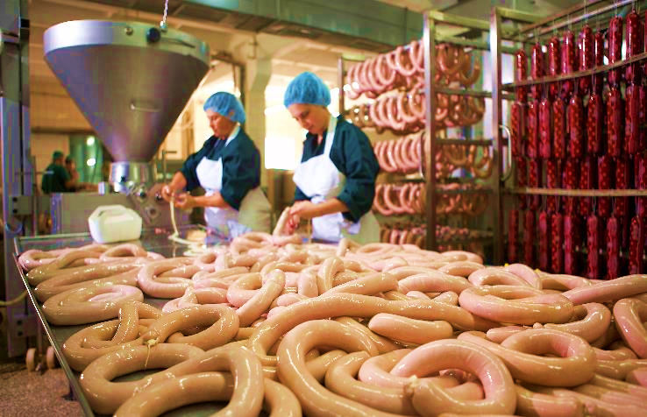
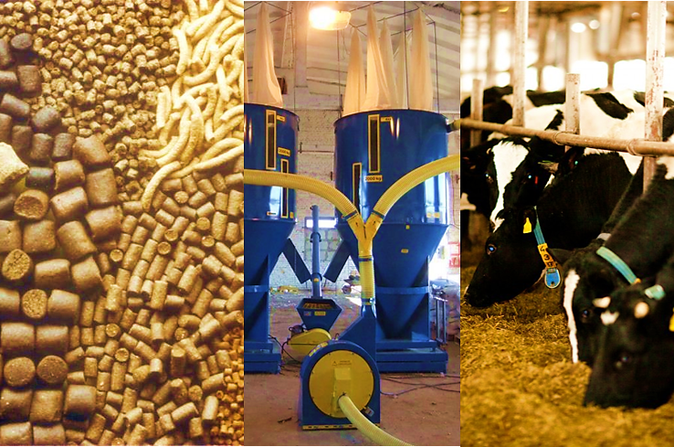
Сельская кооперация: современная переработка

Slide 16
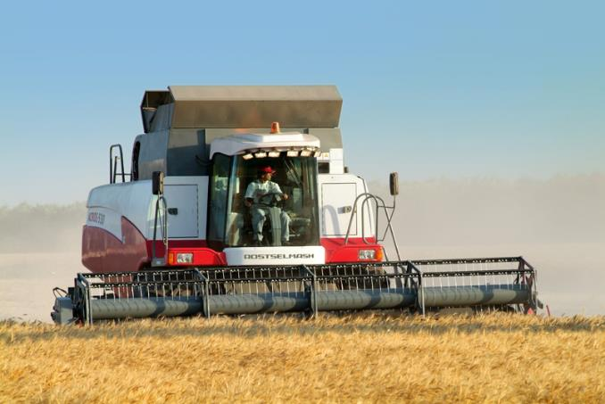
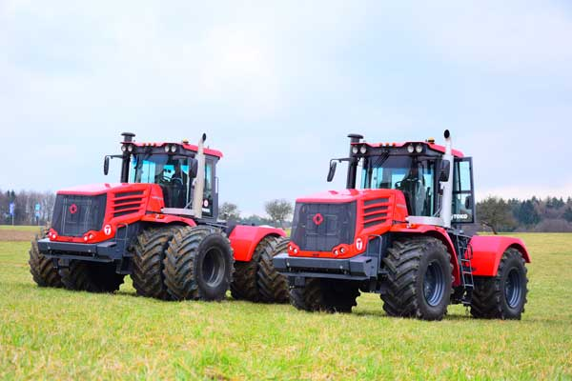
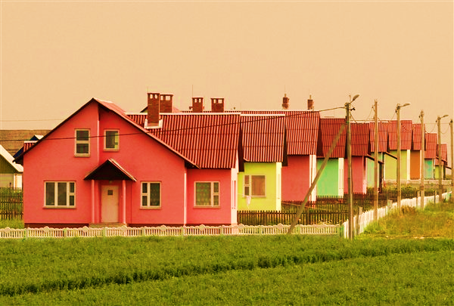
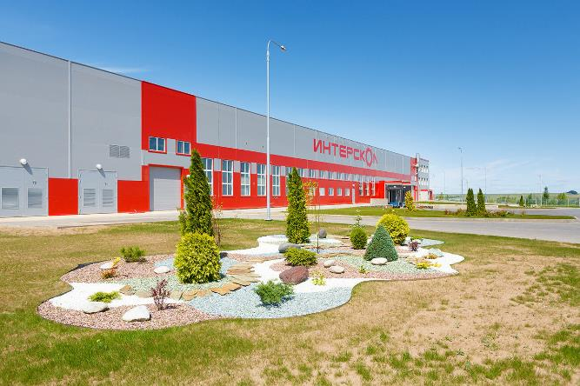
Эффекты влияния реализации проекта
62 000 комбайнов
150 000 тракторов
Для выполнения Генерального плана ПЯТИЛЕТКА УКОРЕНЕНИЯ НАРОДА НА ЗЕМЛЕ необходимо обеспечить выпуск:
А также: Навесное и прицепное оборудование с/х машин; Оборудование хранения и переработки сельхозпродукции; фермы, хранилища, склады; строительные материалы; минеральные удобрения и средства химической защиты растений; упаковочные материалы
15 000 заводов и цехов
450 000 домов

Slide 17
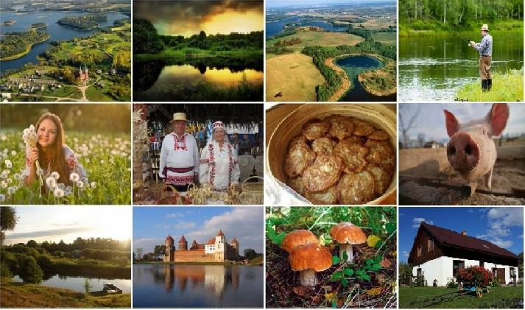
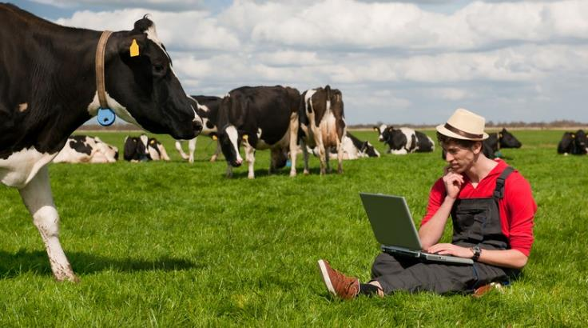
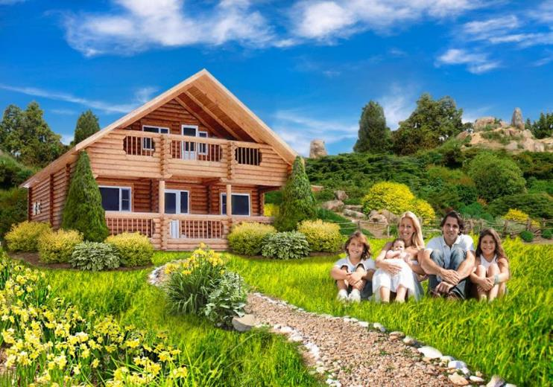
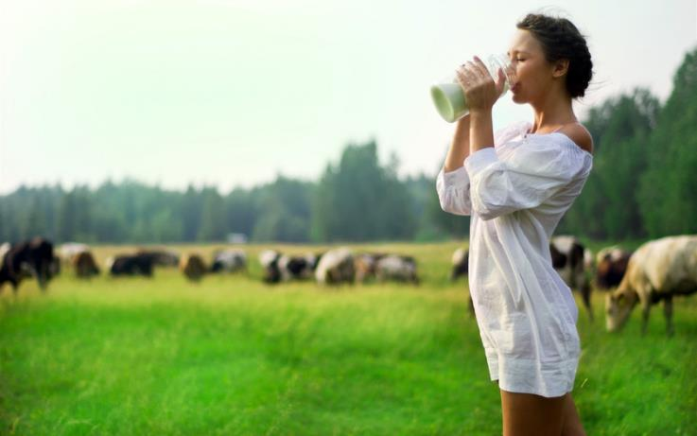
Сельская кооперация: социальные эффекты
Развитие
Агротуризм
Демография
Здоровье
Домостроение

Slide 18
Ликвидировать безработицу – преодолеть бедность.
В 17000 населённых пунктах России, отсутствуют производства, в 12000 сёлах и деревнях нет ни одного рабочего места. Есть дорога, электричество, в некоторых из них есть газ, но производства нет.
Происходит обезлюдение территорий России, посредством ликвидации производственной деятельности – основы благополучия каждого общества.
Задача Государства и Общества обеспечить условия создания в каждом населённом пункте производства:
семейная ферма, мини цех, перерабатывающие производства, деревообрабатывающие и другие товарные производства.

Slide 19
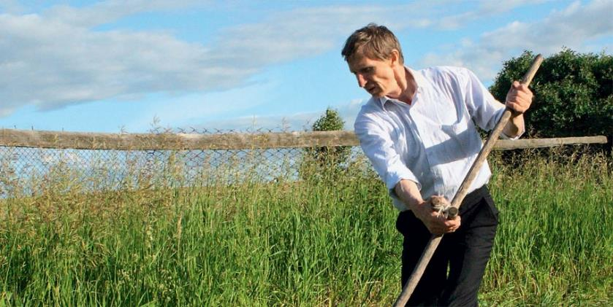
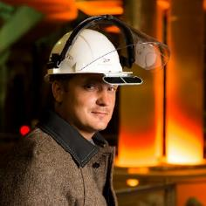
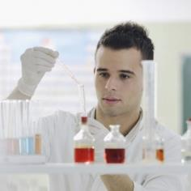
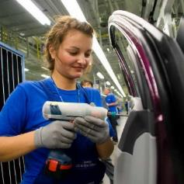
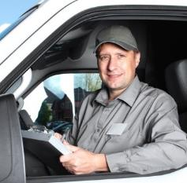
Новые рабочие места
Одно рабочее место в сельскохозяйственном производстве создаёт 5 – 6 новых рабочих мест в иных отраслях экономики
Реализация Генерального плана
«ПЯТИЛЕТКА УКОРЕНЕНИЯ НАРОДА НА ЗЕМЛЕ»
создаст 9 миллионов новых рабочих мест

Slide 20
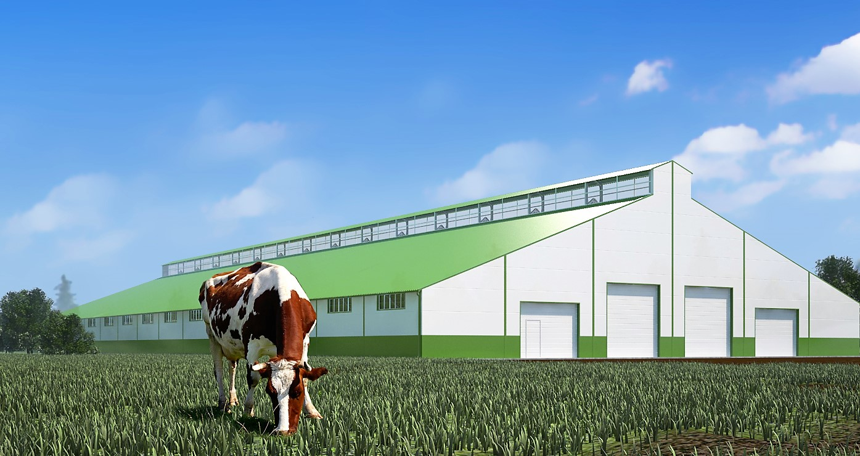
В каждом селе свои производства и семейные фермы

Slide 21
Новые рабочие места
Для организации одного крестьянского хозяйства с фермой КРС на 100 голов, потребуется:
- 3 трактора со шлейфом оборудования
- Коровник
- Автомобиль молоковоз
- Дом для фермера и его специалистов
Для производства тракторов, машин, жилых домов и производственных помещений, оборудования переработки, и многого другого потребуется:
металл, строительные материалы, топливо и др.
и конечно продукты питания.
Реализация проекта придаст импульс для организации работы многих предприятий – металлургической, строительной, и других индустрий, будут востребованы различные профессии.

Slide 22
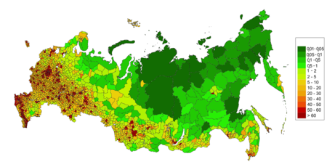
УКОРЕНЕНИЕ
НАРОДА НА ЗЕМЛЕ-
наш
национальный проект!

Slide 23
Миссия проекта
Проект «УКОРЕНЕНИЯ НАРОДА НА ЗЕМЛЕ» опровергает негативные выводы ряда экспертных групп, которые предрекают стагнацию и негативный сценарий развития экономики России, не видят и не понимают великолепных перспектив Русского пространства. Наш проект отражает насущную потребность всех жителей сёл, деревень и малых городов в становлении и развитии самодостаточной экономики, способной формировать местные бюджеты для финансирования программ развития человеческого капитала.

Slide 24
Фонд «Спасти российское село» и общественное движение «Федеральный Сельсовет» заявляют о своей готовности:
выступить общественным координатором и оператором реализации Генерального плана «ПЯТИЛЕТКА УКОРЕНЕНИЯ НАРОДА НА ЗЕМЛЕ» по широкому распространению программ развития территорий и их технологического, финансового и коммуникационного обеспечения;
выявить активных граждан, заинтересованных в организации кооперативных форм производств, коллективных форм управления хозяйствами и территориями, и помочь обрести им необходимые навыки хозяйствований;
обеспечить методическое и консультационное сопровождение реализации Генерального плана совместно с законодательными и исполнительными органами власти всех субъектов Российской Федерации;
выступить разработчиком информационной кооперативной платформы для объединения и оптимизированного перераспределения материальных и финансовых ресурсов регионов страны;
выступить организатором привлечения и консолидации как частных, так и государственных инвестиций в проекты Генерального плана, создать проектную площадку, ориентированную на проекты, признанные общественным мнение.

Slide 25
Вариант пилотного проекта Свердловская область

Slide 26
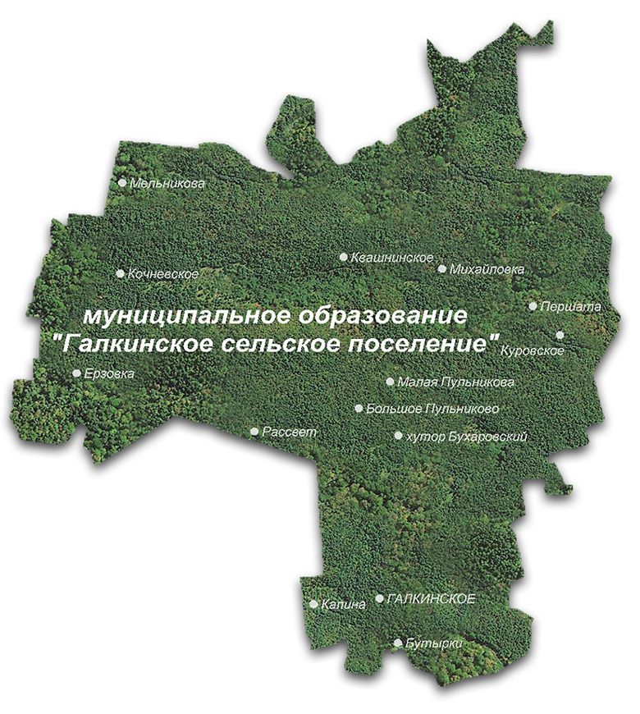
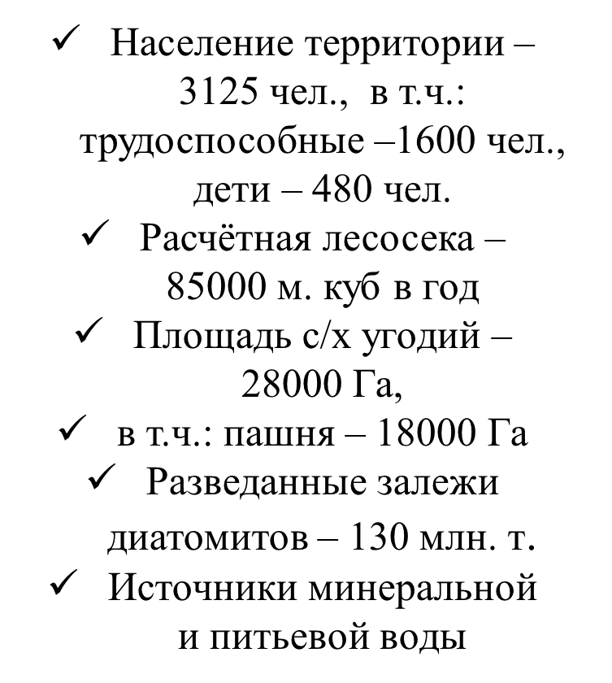
Внутренние ресурсы территории МО «Галкинское сельское поселение»

Slide 27
Освоение сельской территории МО «Галкинское сельское поселение»
Раньше
В 1994 году на этой территории проживало 6400 человек
Сейчас
На территории в 600 км², 15 населённых пунктов, в которых проживает 3125 человек
Будет сделано
17 новых КФХ и семейных ферм на территории МО Галкинское сельское поселение
Общее количество свиней в сельхозпредприятиях составляло 7000 голов и в ЛПХ – 2500 голов
Действовало 6 крупных сельхозпредприятий
12 КФХ и около 800 ЛПХ
Общее количество КРС в сельхозпредприятиях составляло 10000 голов и в ЛПХ – свыше 2000 голов
ИП «Мурзаинов» в селе Куровское – МТФ 200 коров дойного стада
ООО «Галкинское» в селе Галкинское – овощи 2000 тонн, зерновые 1000 тонн
АПК «Диетпродукт» в селе Галкинское – кролеферма на 400 кролематок
4 КФХ, 2 ИП и 400 ЛПХ
КФХ «Юрмач» в селе Квашнинское – МТФ 180 коров дойного стада
Все эти хозяйства будут вовлечены в производственную деятельность СППК «УралАгроКооперация»
4 перерабатывающие производства сельскохозяйственной продукции
Инженерно – Технологический центр и Машино – Тракторная станция
3 промышленных производства на основе местных ресурсов
340 новых рабочих мест в созданных кооперативных и промышленных производствах
Объем производства территории возрастет до 2500 миллионов рублей
Без реализации пилотного проекта, без создания новых производств и базового кооператива территория МО Галкинское сельское поселение Свердловской области обречена
на потерю населения и ликвидацию оставшихся производств в период до 2020 года

Slide 28
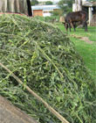
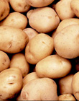
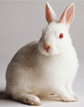
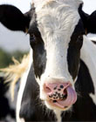
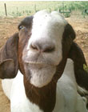
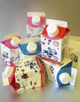
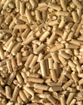
Возможности комплексного развития территории муниципального образования Галкинское сельское поселение Свердловской области
Растениеводство.
Производство зерновых
Овощи и картофель
Бобовые кормовые культуры
Естественные сенокосы
Пастбища
Животноводство.
Молочный комплекс
Свиноферма
Овцеферма
Ферма коз
Кроликоферма
Переработка.
Мясокомбинат
Молочный комбинат
Комбикормовый завод
Хлебопекарня
Переработка шкур кроликов, овец, коз
Добыча и разлив минеральной и питьевой вод
Промышленное производство.
Деревообрабатывающее предприятие
Завод органических минеральных удобрений
Завод биовитаминных добавок и ароматических масел
Деревообрабатывающий комплекс
Первичная переработка диатомитов

Slide 29
Результат работы Пилотного проекта
Сроки окупаемости создаваемых производств | Объем инвестиций по проекту (всего) | Количество созданных рабочих мест * | Выработка продукции на 1 рабочее место | Объем производства продукции (в год)
1-6 лет | 2 125 млн. рублей | 340 | 6,46 млн рублей | 2 597 млн. рублей
Поступление налогов в муниципальные бюджеты территории (в год)
До реализации 2016 г. | После реализации 2020 г.
1,6 млн. рублей | 36 млн. рублей
Ежегодные отчисления в фонды после реализации 2020 г.
Пенсионный | 54 млн. рублей
Социального страхования | 17 млн. рублей
Медицинского страхования | 9 млн. рублей
* В сфере услуг территории потребуется создание еще около 300 рабочих мест.

Slide 30
Если село Галкинское исчезнет, то за это НИКТО не ответит*
*за 25 лет в России ликвидировано более 25 000 сёл и городов
(Справка Росстата)

Slide 31
Производственные показатели пилотного проекта
 |  |  |  | Создаваемые предприятия
 | Наименование производственных предприятий | Земельные угодья, га | Поголовье | Про-во молока, т | Про-во мяса, т | Заготовка сена, т | Про-во зерна, т | Про-во ягоды, т | Про-во овощей, т | Создаваемые рабочие места
 |  |  |  | село Большое Пульниково
1 | Семейная МТФ КРС | 120 | 100 коров д/с | 500 | 15 | 100 |  |  |  | 6
2 | Семейная МТФ КРС | 120 | 100 коров д/с | 500 | 15 | 100 |  |  |  | 6
3 | КФХ свиноферма | 120 | 60 свиноматок |  | 80 |  | 100 |  |  | 6
4 | Семейная козоферма | 120 | 200 коз д/с | 90 | 5 | 100 |  |  |  | 4
5 | КФХ кроликоферма | 100 | 250 маточное поголовье |  | 15 | 100 |  |  |  | 4
6 | КФХ овощи открытого грунта | 150 |  |  |  |  | 100 |  | 1000 | 4
7 | КФХ овощи открытого грунта | 150 |  |  |  |  | 100 |  | 1000 | 4
8 | КФХ овощи закрытого грунта | 100 |  |  |  |  | 100 |  | 300 | 5
9 | Плодопитомник | 30 |  |  |  |  |  | 30 |  | 3
10 | КФХ производство зерна и сена | 800 |  |  |  | 400 | 800 |  |  | 5
11 | КФХ пасека, иван-чай, лекарственные травы | 30 |  |  |  |  |  |  |  | 3
12 | КФХ сельский туризм, конеферма | 50 |  |  |  |  |  |  |  | 4
 | Итого | 1890 |  | 1090 | 130 | 800 | 1200 | 30 | 2300 | 54

Slide 32
Производственные показатели пилотного проекта
 |  |  |  | Создаваемые предприятия
 | Наименование производственных предприятий | Земельные угодья, га | Поголовье | Про-во молока, т | Про-во мяса, т | Заготовка сена, т | Про-во зерна, т | Про-во ягоды, т | Про-во овощей, т | Создаваемые рабочие места
 |  |  |  | село Галкинское
13 | Семейная мясная ферма КРС | 150 | 200 коров маточного поголовья |  | 40 | 100 | 50 |  |  | 4
14 | Семейная МТФ КРС | 150 | 100 коров д/с | 500 | 15 | 100 |  |  |  | 6
15 | КФХ свиноферма | 100 | 60 свиноматок |  | 80 |  | 100 |  |  | 6
16 | КФХ свиноферма | 100 | 60 свиноматок |  | 80 |  | 100 |  |  | 6
17 | КФХ овцеферма | 150 | 250 овцематок |  | 15 | 100 |  |  |  | 4
 | Итого | 650 |  | 500 | 230 | 300 | 250 |  |  | 26
 | Итого по создаваемым | 2540 |  | 1590 | 360 | 1100 | 1450 | 30 | 2300 | 80
 |  |  |  | Действующие предприятия
 |  |  |  | село Галкинское
1 | СХП ООО "Галкинское" | 1500 |  |  |  | 600 | 1000 |  | 2000 | 22
2 | АПК ООО "Диетпродукт" Кроликоферма | 5 | 400 маточное поголовье |  | 30 |  |  |  |  | 7
 |  |  |  |  |  |  |  |  |  | 29
 |  |  |  | село Куровское
3 | ИП Мурзаинов МТФ КРС | 2500 | 200 коров д/с | 800 | 25 | 600 | 1000 |  |  | 40
 |  |  |  | село Квашнинское
4 | КФХ "Юрмач« МТФ КРС | 2000 | 180 коров д/с | 700 | 22 | 600 | 1000 |  |  | 40

Slide 33
Финансовые показатели пилотного проекта
 | Наименование производственных предприятий | Создаваемые рабочие места | Объём производства, тыс.рублей | Валовая прибыль, тыс.рублей | Фонд оплаты труда, тыс.рублей | Отчисления НДФЛ, тыс.рублей | Отчисления ЕСХН, тыс.рублей | Инвестиции, тыс.рублей | Срок окупаемости, месяц
 |  |  |  |  | село Большое Пульниково
1 | Семейная МТФ КРС | 6 | 15 500 | 5 400 | 1 800 | 234 | 324 | 40 000 | 22
2 | Семейная МТФ КРС | 6 | 15 500 | 5 400 | 1 800 | 234 | 324 | 40 000 | 22
3 | КФХ свиноферма | 6 | 16 000 | 7 000 | 1 800 | 234 | 420 | 30 000 | 26
4 | Семейная козоферма | 4 | 6 700 | 3 200 | 1 200 | 156 | 192 | 40 000 | 38
5 | КФХ кроликоферма | 4 | 5 000 | 2 000 | 1 200 | 156 | 120 | 17 000 | 66
6 | КФХ овощи открытого грунта | 4 | 9 800 | 3 200 | 1 200 | 156 | 192 | 9 000 | 34
7 | КФХ овощи открытого грунта | 4 | 9 800 | 3 200 | 1 200 | 156 | 192 | 9 000 | 34
8 | КФХ овощи закрытого грунта | 5 | 15 800 | 5 200 | 1 500 | 195 | 312 | 10 000 | 23
9 | Плодопитомник | 3 | 7 500 | 3 000 | 900 | 117 | 180 | 6 000 | 24
10 | КФХ производство зерна и сена | 5 | 6 400 | 2 800 | 1 500 | 195 | 168 | 15 000 | 43
11 | КФХ пасека, иван-чай, лекарственные травы | 3 | 7 000 | 2 500 | 900 | 117 | 150 | 9 000 | 29
12 | КФХ сельский туризм, конеферма | 4 | 8 000 | 2 000 | 1 200 | 156 | 120 | 10 000 | 42
 | Итого | 54 | 123 000 | 44 900 | 16 200 | 2 106 | 2 694 | 235 000
 |  |  |  |  | село Галкинское
13 | Семейная мясная ферма КРС | 4 | 8 000 | 2 000 | 1 200 | 156 | 120 | 35 000 | 30
14 | Семейная МТФ КРС | 6 | 15 500 | 5 400 | 1 800 | 234 | 324 | 40 000 | 22
15 | КФХ свиноферма | 6 | 16 000 | 7 000 | 1 800 | 234 | 420 | 30 000 | 26
16 | КФХ свиноферма | 6 | 16 000 | 7 000 | 1 800 | 234 | 420 | 30 000 | 26
17 | КФХ овцеферма | 4 | 5 000 | 2 000 | 1 200 | 156 | 120 | 16 000 | 60
 | Итого | 26 | 60 500 | 23 400 | 7 800 | 1014 | 1404 | 151 000
 | Итого по создаваемым предприятиям | 80 | 183 500 | 68 300 | 24 000 | 3 120 | 4 098 | 386 000

Slide 34
Финансовые показатели пилотного проекта
 |  | Перерабатывающие предприятия СППК "УралАгроКооперация"
 |  | Проектная мощность | Создаваемые рабочие места | Инвестиции, тыс.рублей | Объём производства, тыс.рублей | Валовая прибыль, тыс.рублей | Фонд оплаты труда, тыс.рублей | Выработка на 1 раб.место, тыс.рублей | Отчисления НДФЛ, тыс.рублей | Срок окупаемости, месяц | Меры государственной поддержки, тыс.рублей
1 | Цех переработки молока | 3 600 тонн | 14 | 33 000 | 144 000 | 17 000 | 4 200 | 10 857 | 546 | 20 | 70 000
2 | Убойный цех и мясопереработка | 360 тонн | 16 | 41 000 | 144 000 | 29 000 | 4 800 | 9 250 | 624 | 15
3 | Производство травяных и комбикормов для животных | 7 200 тонн | 15 | 26 000 | 72 000 | 9 700 | 4 500 | 5 867 | 585 | 26
4 | Цех по хранению и переработке овощей | 5 400 тонн | 12 | 35 000 | 81 000 | 16 200 | 3 600 | 6 250 | 468 | 28
5 | Скорняжно-швейный цех |  | 8 | 4 000 | 7 500 | 1 500 | 2 400 | 938 | 312 | 32
6 | Машино-Тракторная станция |  | 22 | 40 000 | 18 000 | 6 700 | 6 600 | 818 | 858 | 72
7 | Инженерно-технологический центр |  | 21 | 12 000 | 12 000 |  | 6 300 | 571 | 819
8 | Цех переработки древесины |  | 8 | 15 000 | 10 000 | 2 500 | 2 400 | 1 250 | 312 | 72
Итого по кооперативным площадкам |  |  | 116 | 206 000 | 488 500 | 82 600 | 34 800 |  | 4 524 |  | 70 000
Всего по СППК УралАгроКооперация |  |  | 196 | 592 000 | 672 000 | 150 900 | 58 800 | 3 398 | 7 644 |  | 70 000

Slide 35
Финансовые показатели Генерального плана ПЯТИЛЕТКА УКОРЕНЕНИЕ НАРОДА НА ЗЕМЛЕ
Общий объём финансовых затрат – 9,825 трлн. рублей, в том числе:
Собственные средства участников проекта – 430 млрд. рублей.
Привлечённые средства через банки и потребительские кооперативы – 6,95 трлн. рублей
Государственная поддержка в рамках существующих программ – 2,445 трлн. рублей.
Годовой объём производства продукции – 4,1 трлн. рублей.
Ежегодные отчисление в бюджетные и внебюджетные фонды – 800 млрд. рублей.
Создано новых рабочих мест – 9 000 000
(в т.ч. 1 500 000 в с и до 7 500 000 рабочих мест в иных отраслях промышленности и сфере услуг)

Slide 36
К ЖИТЕЛЯМ СЁЛ, ДЕРЕВЕНЬ И ГОРОДОВ! Время и жизнь поставили перед нами важную цель: Сберечь Россию для Себя, Себя сберечь для России!

